Slide 1

GENERANDO UN MODELO DE ACOMPAÑAMIENTO DOCENTE
Jardín Infantil Olitas de Mar

Slide 2
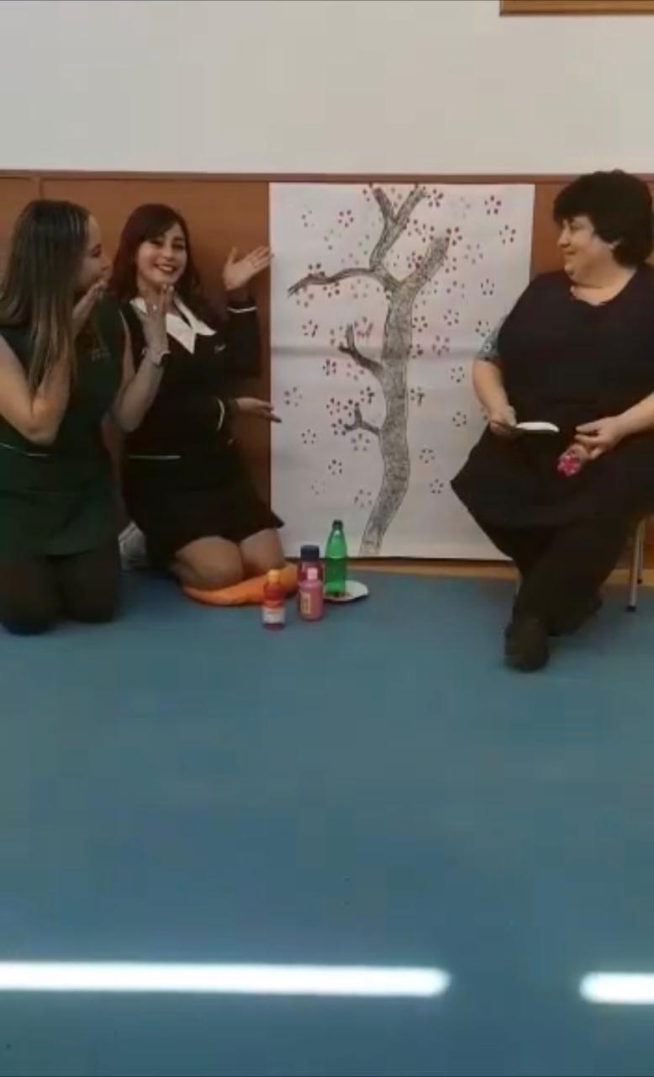
CÁPSULAS EDUCATIVAS
Jardín Infantil Olitas de Mar

Slide 3

1. ACOMPAÑAMIENTO PEDAGÓGICO
¿QUÉ MODELO USARÉ?
    COLABORATIVO: CÁPSULAS EDUCATIVAS

Slide 4

2. OBSERVACIÓN
¿QUÉ NECESITO OBSERVAR?
    CONSTRUCCIÓN DE VIDEOS EN EQUIPO: INTRODUCCIÓN,DESARROLLOY FINAL.
    PREPARAR VIDEOS EN FORMA COLABORATIVA JUNTO A PERSONAL TÉCNICO.
    DIVIDIR Y REPARTIR LA PREPARACIÓN DE MATERIALES QUE SE UTILIZAN.
    DISEÑAR ACTIVIDADES DESAFIANTES PARA LOS NIÑOS CONSIDERANDO SU EDAD Y NIVEL COMO RESOLUCIÓN DE PROBLEMAS.
    LENGUAJE EXPRESIVO Y ACORDE AL NIVEL DE LOS NIÑOS.
    TRANSMITIR MOTIVACIÓN Y CÁLIDEZ EN LOS CONTENIDOS ENTREGADOS.
    OBSERVAR A TRAVÉS DE IMÁGENES (FOTOS) LA RECEPCIÓN DE LOS NIÑOS FRENTE A LA ACTIVIDAD(EXPRESIÓN, DESARROLLO DE LA TAREA, REGISTRO DE ESTILOS DE APRENDIZAJE(VISUAL, AUDITIVO, KINÉSICO).

Slide 5
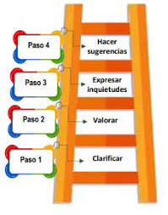
3. RETROALIMENTACIÓN
ESCALERA DE WILSON ¿CÓMO LA APLICARÉ?
  1. ACLARAR: PREGUNTAR E INFORMARSE DE LOS PASOS Y CONTENIDOS A SEGUIR EN EL VIDEO
  2. VALORAR: OBSERVAR VIDEOS Y DESTACAR LO POSITIVO.
  3. EXPRESAR INQUIETUDES: SEGÚN LO OBSERVADO EN EL VIDEO SE DARÁN A CONOCER LAS DUDAS O INQUIETUDES EN UN LENGUAJE POSITIVO.
  4. HACER SUGERENCIAS : LAS INQUIETUDES RESUELTAS HACER SUGERENCIAS EN EQUIPO SEGÚN LO OBSERVADO Y APRECIADO CUIDANDO EL LENGUAJE PARA NO CAER EN EL LENGUAJE IMPOSITIVO. LO IMPORTANTE ES GENERAR MEJORAS.

